Slide 1
2º SEMESTRE: CÁLCULO NUMÉRICO CON FORTRAN.
.
TEMARIO:
Sistemas lineales
1. 1. Métodos directos
1. 2. Métodos iterativos
Cálculo de Autovalores
Derivación e Integración Numérica.
Ecuaciones y Sistemas no Lineales.
5. Ecuaciones Diferenciales Ordinarias.

Slide 2
SISTEMAS LINEALES
Resolución de sistemas de ecuaciones lineales
Sistema de m ecuaciones con n incognitas
Forma matricial

Slide 3
SISTEMAS LINEALES
Resolución de sistemas de ecuaciones lineales
Compatibilidad de un sistema lineal de ecuaciones. Teorema de Rouche.

Slide 4
SISTEMAS LINEALES
Clasificación de los métodos de resolución:
DIRECTOS
Gauss
Gauss-Jordan
Factorización LU
ITERATIVOS
Jacobi
Gauss-Seidel

Slide 5
SISTEMAS LINEALES
Clasificación de los métodos de resolución:
DIRECTOS
Gauss
Gauss-Jordan
Factorización LU
Métodos directos.
Son exactos (no tienen asociado error de truncamiento), y son usados cuando la mayoría de los coeficientes de A son distintos de cero y las matrices no son demasiado grandes.
Suelen ser algoritmos ‘complicados de implementar’

Slide 6
SISTEMAS LINEALES
Clasificación de los métodos de resolución:
Métodos indirectos o iterativos:
Tienen asociado un error de truncamiento y se usan normalmente para matrices grandes (n>>1000) cuando los coeficientes de A son la mayoría nulos –matrices sparse-.
Algoritmos sencillos de implementar que requieren aproximación inicial y que en general no tienen porqué converger (requieren análisis de convergencia previo).
ITERATIVOS
Jacobi
Gauss-Seidel

Slide 7
SISTEMAS LINEALES
Métodos Iterativos: Generalidades
Partiendo de una solución inicial aplican iterativamente un algoritmo hasta que se cumple un criterio de parada.
La convergencia no está garantizada. Veremos luego condiciones suficientes que garantizan la convergencia a la solución y casos donde la solución no converge.
PROBLEMA
ALGORITMO
CRITERIO DE
PARADA

Slide 8
SISTEMAS LINEALES
Métodos Iterativos: Generalidades
Si el método converge lo hace de forma lineal.
decae de modo lineal (lento, muchas iteraciones)
Cuando el sistema es muy poco denso (la matriz A tiene muchos elementos cero) las operaciones matriz por vector son muy rápidas y estos métodos son mas eficientes que los directos.
A “sparse” T “sparse” (sparse = poco densa)

Slide 9
SISTEMAS LINEALES
Métodos Iterativos: Conocimientos previos
Para hallar el error cometido y para estudiar la convergencia necesitamos trabajar con normas de vectores y de matrices:

Slide 10
SISTEMAS LINEALES
Métodos Iterativos: Conocimientos previos
Para hallar el error cometido y para estudiar la convergencia necesitamos trabajar con normas de vectores y de matrices:
La norma induce el concepto de distancia entre vectores:

Slide 11
SISTEMAS LINEALES
Métodos Iterativos: Conocimientos previos
Para hallar el error cometido y para estudiar la convergencia necesitamos trabajar con normas de vectores y de matrices:

Slide 12
SISTEMAS LINEALES
Métodos Iterativos: Método de JACOBI
Partimos del sistema original
Despejamos en cada ecuación una incógnita:

Slide 13
SISTEMAS LINEALES
Métodos Iterativos: Método de JACOBI
Necesitamos que los elementos de la diagonal sean distintos de cero.
Si alguno fuese cero cambiamos filas en el sistema original.
Podemos escribir el sistema anterior como un esquema iterativo:
A partir de una solución inicial para calcular el nuevo valor en la iteración k usamos la solución anterior k-1

Slide 14
SISTEMAS LINEALES
Métodos Iterativos: Método de JACOBI
Todo el proceso anterior se podría re-escribir en forma matricial:
Si suponemos que no hay ceros en la diagonal descomponemos A

Slide 15
SISTEMAS LINEALES
Métodos Iterativos: Método de JACOBI
El sistema:
Se puede poner como:

Slide 16
SISTEMAS LINEALES
Métodos Iterativos: Método de JACOBI
Llamando:
resulta:
Si el método es convergente (veremos luego cuando lo es) el criterio de parada será:

Slide 17
SISTEMAS LINEALES
Métodos Iterativos: Método de JACOBI. Implementación
Para implementar (programar) este método en Fortran primero debemos asegurarnos que no hay ceros en ningún elemento diagonal (cambiamos filas hasta conseguirlo) y a partir de ahí:
x = 0.d0 ! X es un vector de n componentes
x_new = 0.d0
do iter = 1, max_iter
enddo

Slide 18
SISTEMAS LINEALES
Métodos Iterativos: Método de JACOBI. Implementación
Falta por implementar el criterio de parada, voy a usar la norma 2:
do iter = 1, max_iter
…
enddo
function norma2(vector,n)
…
norma2 = 0.d0
do i = 1,n
norma2 = norma2+vector(i)**2
enddo
norma2 = sqrt(norma2)
end function

Slide 19
SISTEMAS LINEALES
Métodos Iterativos: Método de Gauss-Seidel
El método de Gauss-Seidel es similar al de Jacobi pero no espera al final de cada iteración para actualizar la variable completa, sino que a medida que se calculan se usan dentro de la misma iteración.

Slide 20
SISTEMAS LINEALES
Métodos Iterativos: Método de Gauss-Seidel
En notación matricial podemos escribirlo como

Slide 21
SISTEMAS LINEALES
Métodos Iterativos: Método de Gauss-Seidel
Llamando:
resulta:
Si el método es convergente (veremos luego cuando lo es) el criterio de parada será:

Slide 22
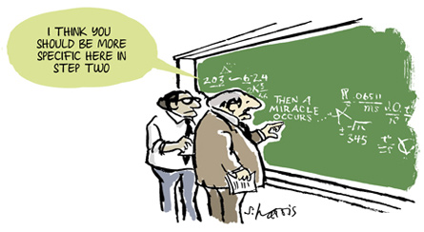
SISTEMAS LINEALES
Métodos Iterativos: Método de Gauss-Seidel. Implementación
En notación matricial requeriría calculo de inversa (costoso) así que procedemos como en Jacobi.
x = 0.d0 ! X es un vector de n componentes
do iter = 1, max_iter
enddo

Slide 23
SISTEMAS LINEALES
Métodos Iterativos: Ejemplo comparativo
Que tiene por solución:
Usando como solución inicial
y con tolerancia:
los resultados son:

Slide 24
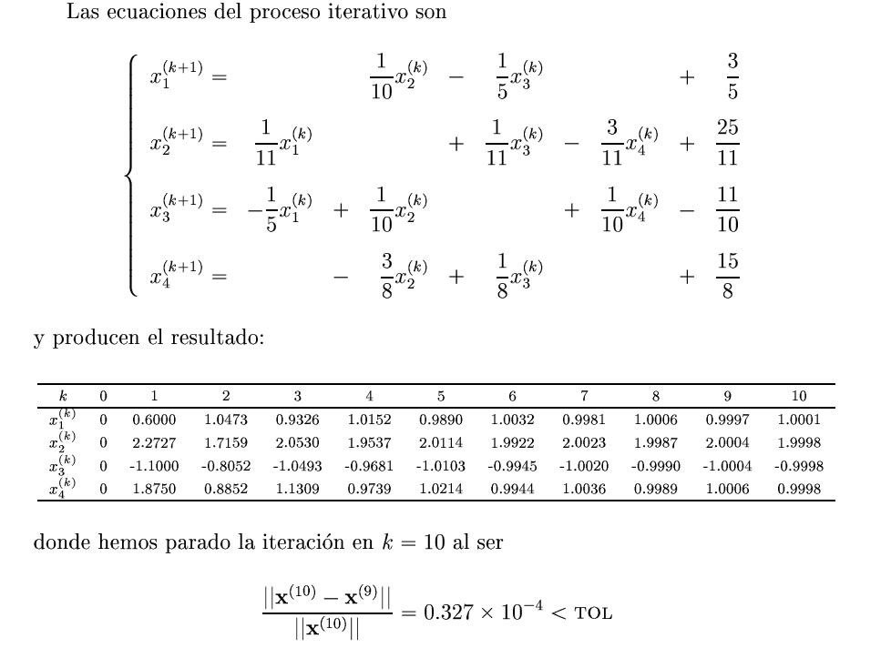
SISTEMAS LINEALES
Métodos Iterativos: Ejemplo comparativo: Por Jacobi

Slide 25
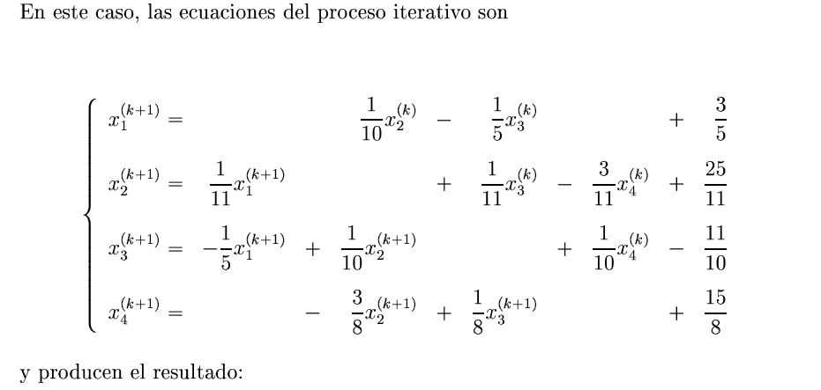
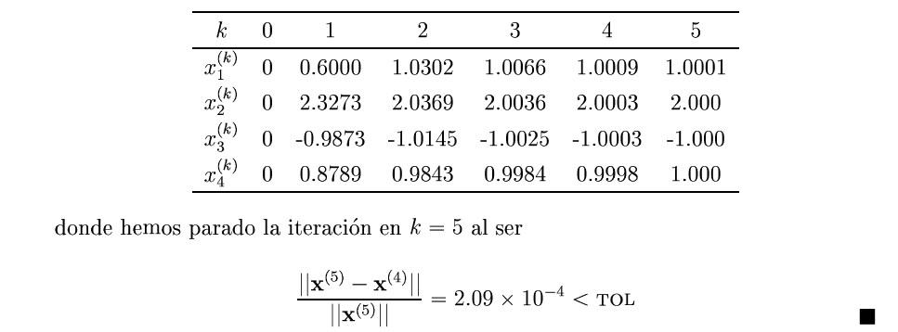
SISTEMAS LINEALES
Métodos Iterativos: Ejemplo comparativo: Por Gauss-Seidel

Slide 26
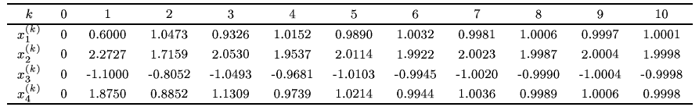
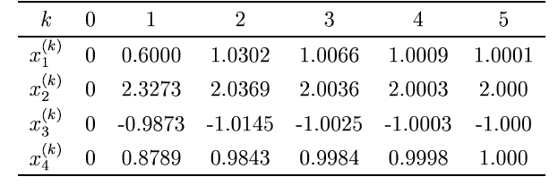
SISTEMAS LINEALES
Métodos Iterativos: Ejemplo comparativo: Resumen
Por Jacobi hemos obtenido:
Por Gauss-Seidel:

Slide 27
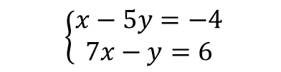
SISTEMAS LINEALES
Métodos Iterativos: Ejemplo comparativo: ¿Conclusiones?
¿Es Gauss-Seidel más rápido que Jacobi?
En general cuando ambos convergen Gauss-Seidel lo hace más rápido
¿Converge Gauss-Seidel mejor que Jacobi?
En general Gauss-Seidel converge en más casos que Jacobi.
¿Cuáles son las condiciones suficientes de convergencia?
EJEMPLO:
$\left\{\begin{matrix}x−5y=−4 \\ 7x−y=6\end{matrix}\right.$

Slide 28
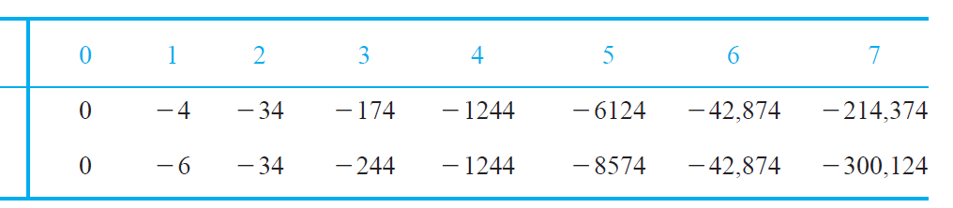
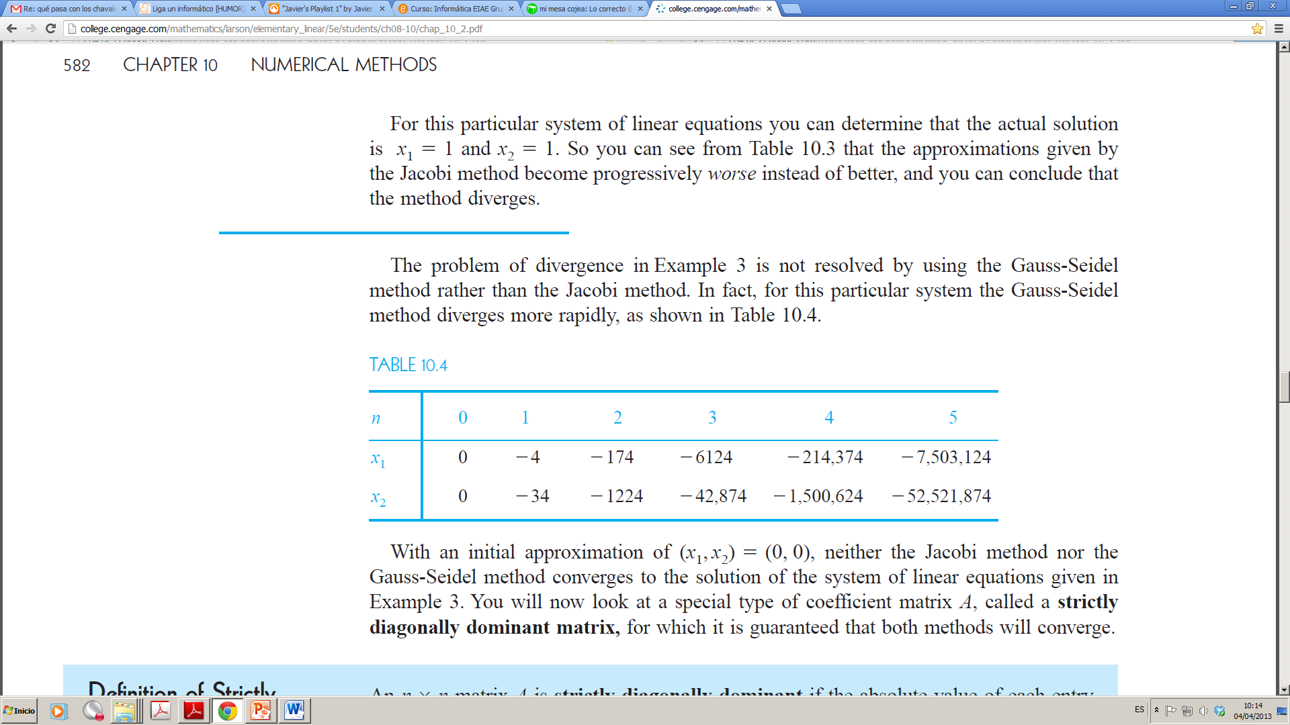
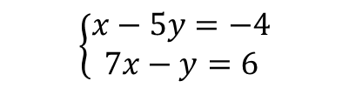
SISTEMAS LINEALES
Métodos Iterativos: Ejemplo comparativo: ¿Conclusiones?
¿Cuáles son las condiciones suficientes de convergencia?
JACOBI
GAUSS-SEIDEL
$\left\{\begin{matrix}x−5y=−4 \\ 7x−y=6\end{matrix}\right.$

Slide 29
SISTEMAS LINEALES
Métodos Iterativos: Convergencia
Ambos métodos pueden converger o divergir independientemente para el mismo problema.
En ambos métodos usando notación matricial podemos escribir:
Si la solución es la correcta debe verificar
Restando ambas:
Analogamente:

Slide 30
SISTEMAS LINEALES
Métodos Iterativos: Convergencia
Si la matriz es diagonalizable con diagonal
La diferencia entre la solución exacta y la obtenida en la iteración k depende del comportamiento de la potencia k-esima de la matriz diagonal.

Slide 31
SISTEMAS LINEALES
Métodos Iterativos: Convergencia
Se llama radio espectral de una matriz:
A partir de los resultados anteriores podemos afirmar que una estimación del error absoluto en el paso k del proceso iterativo viene dada por:
Es decir la propagación del error inicial depende del radio espectral.
Si queremos que el proceso converja, éste tendrá que ser
El método (Gauss-Seidel- Jacobi) que más rápido converja será aquel con menor radio espectral

Slide 32
SISTEMAS LINEALES
Métodos Iterativos: Convergencia
Calcular el radio espectral de la matriz lo haremos en el próximo tema. De momento usaremos la siguiente condición suficiente:
Si A es estrictamente diagonal dominante, cualquier elección de valor inicial hace que tanto el método de Jacobi como el Gauss-Seidel converja al valor exacto.

Slide 33
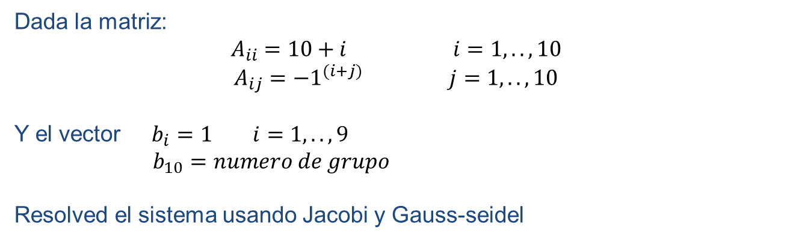
SISTEMAS LINEALES
Métodos Iterativos: Práctica para todos los grupos
Dada la matriz:
$$A_{ii}=10+i i=1,..,10$$
$$A_{ij}={−1}^{(i+j)} j=1,..,10$$
Y el vector $b_{i}=1 i=1,..,9$
$b_{10}=numero de grupo$
Resolved el sistema usando Jacobi y Gauss-seidel

